Slide 1
วิชา สุขศึกษา
ชั้นมัธยมศึกษาปีที่ 3
กลุ่มสาระการเรียนสุขศึกษาและพลศึกษา
ครูผู้สอน คุณครูอัญญานี โคตถา
คุณครูอัญญานี โคตถา

Slide 2
หน่วยการเรียนรู้ที่ 1
การเปลี่ยนแปลงในแต่ละวัย
บทเรียนที่ 1
การเจริญเติบโตและพัฒนาการของมนุษย์ในแต่ละวัย
คุณครูอัญญานี โคตถา

Slide 3
จุดประสงค์การเรียนรู้
1. อธิบายเกี่ยวกับข้อตกลงและแนวทางในการศึกษาวิชาสุขศึกษาและพลศึกษาได้ (K)
2. อธิบายลักษณะของพัฒนาการและการแบ่งช่วงวัยของมนุษย์อย่างถูกต้องได้ (K)
3. อธิบายลักษณะการเจริญเติบโตทางร่างกายและพัฒนาการของวัยทารกและวัยเด็กอย่างถูกต้องได้ (K)
4. เข้าร่วมปฏิบัติกิจกรรมการเรียนรู้ในเรื่องลักษณะของพัฒนาการและการแบ่งช่วงวัยของมนุษย์ด้วยความสนใจใฝ่รู้ (A)
5. ระบุแหล่งความรู้ที่สนับสนุนการศึกษาในวิชาสุขศึกษาและพลศึกษาทั้งในท้องถิ่นและชุมชนได้ (P)
6. ใช้เทคโนโลยีในการสืบค้นข้อมูลประกอบการเรียนรู้ได้ (P)
คุณครูอัญญานี โคตถา

Slide 4
สัปดาห์ที่ 1
การปฐมนิเทศและการเจริญเติบโตและพัฒนาการของมนุษย์
ในแต่ละวัย
หน่วยการเรียนรู้เรียนรู้ตัวเราการศึกษาทำความเข้าใจเกี่ยวกับความหมายและความสำคัญของวัยรุ่น ลักษณะการเจริญเติบโตทางร่างกายและพัฒนาการของมนุษย์ในแต่ละวัย จะช่วยให้นักเรียนเข้าใจและตระหนักในความสำคัญต่อเรื่องดังกล่าว ซึ่งจะนาไปสู่การจัดการและพัฒนาคุณภาพชีวิตของตนเองและบุคคลอื่นที่เกี่ยวของได้เป็นอย่างดี
คุณครูอัญญานี โคตถา

Slide 5
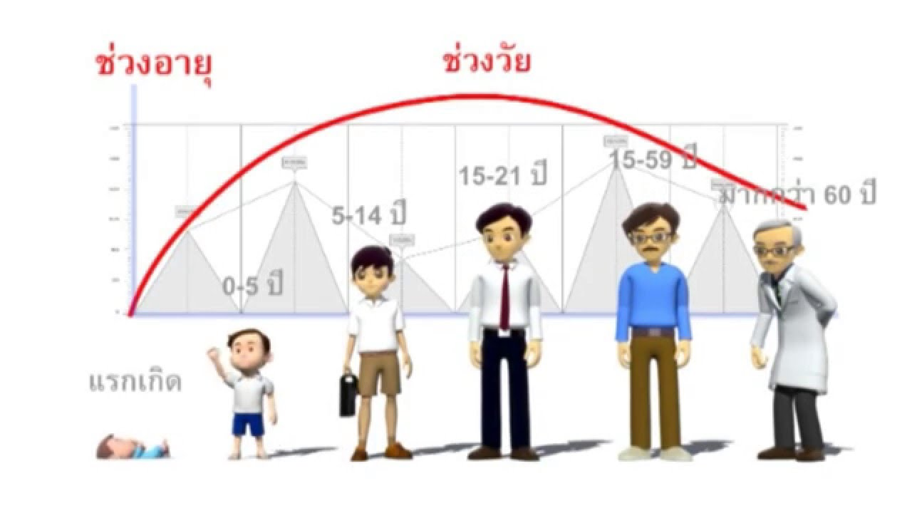
พัฒนาการของมนุษย์ในแต่ละช่วงวัย
พัฒนาการ หมายถึง การเปลี่ยนแปลงหรือการเจริญงอกงาม ทั้งในโครงสร้าง (Structure) และแบบแผน (Pattern) ของอินทรีย์ทุกส่วน มนุษย์ทุกคนต้องผ่านขั้นตอนของพัฒนาการตลอดชีวิต ดังนั้นเรื่องพัฒนาการจึงเป็นอีกเรื่องหนึ่งที่นักจิตวิทยาให้ความสนใจศึกษา
พัฒนาการของมนุษย์
คุณครูอัญญานี โคตถา

Slide 6
องค์ประกอบที่มีผลต่อพัฒนาการของมนุษย์
คือ....
1. พันธุกรรม (Heredity)
2. วุฒิภาวะ (Maturation)
3. การเรียนรู้ (Learning)
4. สิ่งแวดล้อม (Environment)
คุณครูอัญญานี โคตถา

Slide 7
1. พันธุกรรม คือ ลักษณะต่าง ๆ ทั้งทางกายและทางพฤติกรรมที่ถ่ายทอดจากบรรพบุรุษสู่ลูกหลาน การถ่ายทอดนี้ผ่านทางเซลล์สืบพันธุ์ของพ่อและแม่ ลักษณะต่าง ๆ จากพ่อและแม่จะถ่ายทอดไปสู่ลูกโดยทางเซลล์สืบพันธุ์นี้ ซึ่งเรียกว่า โครโมโซม (Chromosome) สำหรับมนุษย์จะมีโครโมโซม 23 คู่ หรือ 46 ตัวมีอยู่คู่หนึ่งที่ทำหน้าที่กำหนดเพศหญิงหรือเพศชาย
2. วุฒิภาวะ เป็นกระบวนการเจริญเติบโตและการเปลี่ยนแปลงที่เกิดขึ้นตามธรรมชาติของบุคคลโดยไม่ต้องอาศัยการฝึกหัดหรือประสบการณ์ใด ๆ เช่น การยืน การเดิน การวิ่ง การเปล่งเสียง ซึ่งเป็นพื้นฐานตามธรรมชาติของมนุษย์ที่เป็นไปตามปกติเมื่อถึงวัยที่สามารถจะกระทำได้

Slide 8
3. การเรียนรู้ เป็นพัฒนาการที่เกิดจากประสบการณ์และการฝึกหัด หรือความสามารถทางทักษะอย่างหนึ่งอย่างใดโดยเฉพาะ ซึ่งจะต้องอาศัยประสบการณ์และการฝึกหัดเป็นพื้นฐานสำคัญ ดังนั้นนักจิตวิทยาที่สนใจเรื่องการเรียนรู้ จึงให้ความสำคัญกับเรื่องความพร้อม (Readiness)ว่าเป็นสิ่งสนับสนุนในเรื่องการเรียนรู้เป็นอย่างมาก
3.1 ความพร้อมเกิดขึ้นเองตามธรรมชาติ (Natural Readiness Approach) กลุ่มนี้มีความเห็นว่า ความพร้อมของบุคคลเป็นสิ่งที่เกิดขึ้นเองตามธรรมชาติเมื่อถึงวัยหรือเมื่อถึงระยะเวลาที่เหมาะสมที่จะทำกิจกรรมอย่างหนึ่งอย่างใดได้
3.2 ความพร้อมเกิดจากการกระตุ้น (Guided Experience Approach) กลุ่มนี้มีความเห็นตรงข้ามกับกลุ่มแรก คือ เห็นว่า ความพร้อมนั้นสามารถเร่งให้เกิดขึ้นได้ โดยการกระตุ้น การแนะนำ การจัดประสบการณ์อันจะก่อให้เกิดเป็นความพร้อม ได้โดยตรง

Slide 9
4. สิ่งแวดล้อม ได้แก่ สิ่งที่อยู่รอบตัวบุคคลนั้น ๆ ทั้งสิ่งที่มีชีวิตและสิ่งที่ไม่มีชีวิต นอกจากนั้นสิ่งแวดล้อมยังหมายรวมถึงระบบและโครงสร้างต่าง ๆ ที่มนุษย์ได้สร้างขึ้น เช่น ระบบครอบครัว ระบบสังคม ระบบวัฒนธรรม เป็นต้น
คุณครูอัญญานี โคตถา

